Slide 1
컴퓨터공학종합설계2_03 2주차
팀별 미팅 - Websters
2016110426 오지훈
2016110441 김건오
2016112106 김태용
2018112092 누비아

Slide 2
Contents
01
02
현재까지의 진행 내용
이후 진행 예정 타임라인

Slide 3
현재까지의 진행 내용
번역 기능
스트리밍을 실시간으로 번역하는 것과 녹화된 영상을 번역하는 기능 존재
녹화된 영상을 텍스트로 번역하는 기능 구현 완료
핵심 기능인 스트리밍 미구현
북마크 기능
어떤 식으로 기능을 구현할 지에 대한 큰 틀만 잡은 상태
Docker 및 AWS
프로그램이 완성되면 AWS에 올려서 사용하기로 결정
AWS EC2 인스턴스와 RDS 데이터베이스를 AWS상에 올리는 테스트까지 완료
Docker를 적용하기 위한 논의 중

Slide 4
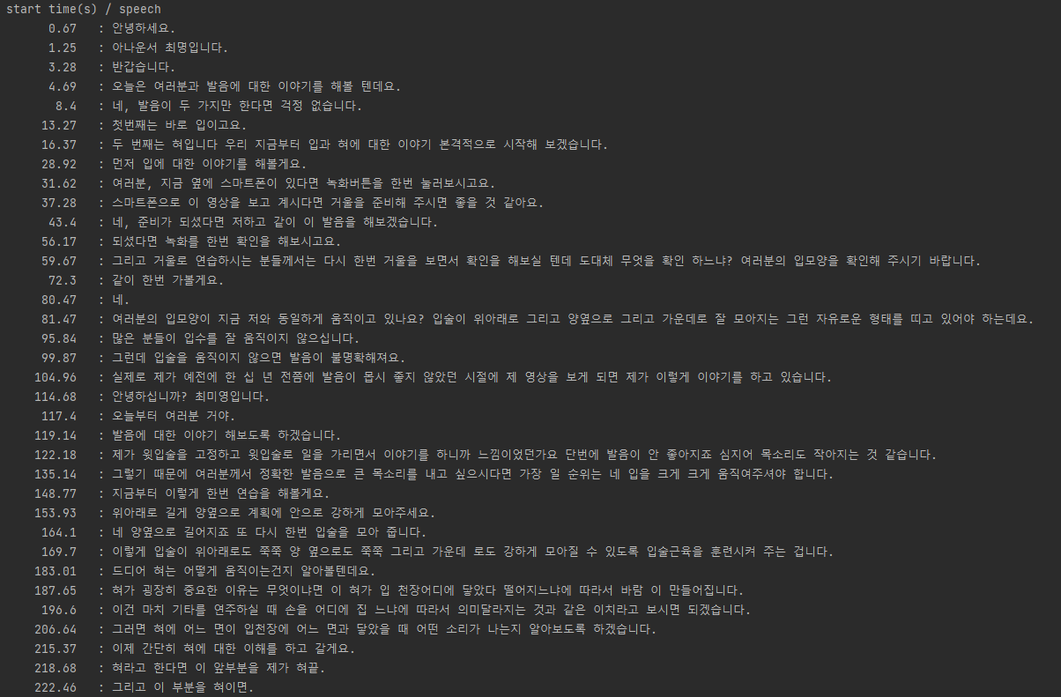
현재까지의 진행 내용

Slide 5
이후 진행 타임라인
1차 구현
보완할 점 보완하여 최종 구현
2
8
11
14
설계 보완
특허 출원서 작성

Slide 6
이후 진행 타임라인
GitHub 커밋 컨벤션 통일
UI 디자인 및
프론트엔드 기능 구현
스트리밍
번역 모듈 완성
북마크 자동생성
모두 합쳐서
AWS에 업로드

Slide 7
이후 진행 타임라인
향후 진행에 반드시 논의 필요한 부분
업체와의 추가적인 미팅을 통한 플랫폼 제공
AWS 인스턴스들의 크기와 비용 지불을 어떻게 할 것인지에 대한 논의
설계 단계에서 데이터베이스에 대한 설계 부족
-> 데이터베이스 내용 구체화

